Slide 1
Για ένα παιδί που κοιμάται
Δήμητρα Χριστοδούλου

Slide 2
Τίτλος ποιήματος – σύνδεση με το περιεχόμενο:
Τίτλος παραπλανητικός – θα ταίριαζε σε νανούρισμα ➢ Η φράση «για ένα παιδί που κοιμάται» φέρνει στο μυαλό μια εικόνα τρυφερής ανεμελιάς, ζεστασιάς, ασφάλειας. ➢ Αντιθέτως, το ποίημα αναφέρεται στο δράμα και τις σκληρές εμπειρίες ενός παιδιού που δουλεύει εξαντλητικά, για να επιβιώσει. Βιώνει τη μοναξιά, τον φόβο, τη σκληρότητα ενός αφιλόξενου κόσμου.

Slide 3
➢ Στίχοι 1- 15 Οι σκληρές συνθήκες ύπνου και εργασίας του παιδιού
Νύχτα. Η κίνηση αραιή στη λεωφόρο.
Μες στο κλειστό, το φωτισμένο εργοστάσιο,
Οι μηχανές, αποσταμένες μα άγρυπνες,
Επιβλέπουν σαν άκακοι γίγαντες
Τον ύπνο του μικρού. Στριμωγμένος
Κοντά στη σκάρα του ατμού,
Με του αδελφού του το παλτό σκεπασμένος
Ξεκουράζεται.
Συνθήκες ύπνου του παιδιού:
➢ Κοιμάται σε ανθυγιεινό περιβάλλον
➢ Άβολος, στενός χώρος, ανάμεσα στον θόρυβο των μηχανών του εργοστασίου
➢ Προστατεύεται από το κρύο στριμωγμένος κοντά στη σχάρα των ατμών, χωρίς κανονική θέρμανση
➢ Σκεπάζεται με το παλτό του αδελφού του
Η νύχτα του παιδιού είναι η πιο τραγική επιβεβαίωση της μοναξιάς και της εγκατάλειψής του

Slide 4
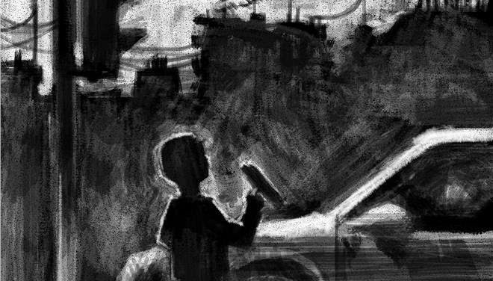

Slide 5
➢ Στίχοι 1- 15 Οι σκληρές συνθήκες ύπνου και εργασίας του παιδιού –συνέχεια-
Όλη τη μέρα δουλεύει στα φανάρια
Σκουπίζει τζάμια βιαστικά με το κόκκινο.
Εισπράττει κέρματα ή την εύλογη αγανάκτηση.
Περιμένει το επόμενο φανάρι.
Τίμια κερδίζει έτσι και ψωμί
Και το μερίδιο του νυχτοφύλακα,
Που τον αφήνει να κοιμάται εκεί μέσα.
Συνθήκες εργασίας του παιδιού: ➢ Ολοήμερη, κοπιαστική εργασία, σκληρή βιοπάλη ➢ Σκουπίζει τζάμια αυτοκινήτων στα φανάρια ➢ Εξασφαλίζει την επιβίωσή του και τη «στέγη» για τη νύχτα (πληρωμή του χωροφύλακα) ➢ Εισπράττει την αγανάκτηση και την υποτίμηση των οδηγών

Slide 6
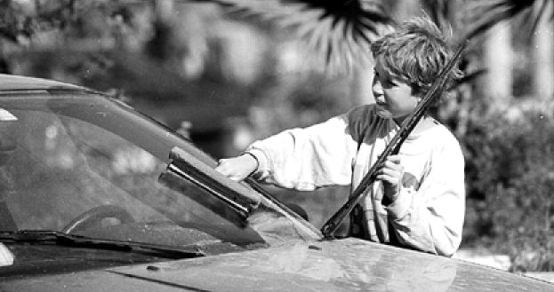

Slide 7
➢ Στίχοι 16-21 Αναμνήσεις από τη μακρινή του πατρίδα και η προσγείωση στην σκληρή πραγματικότητα
Τα χιονισμένα βουνά της πατρίδας του,
Τα χέρια της μάνας του που τύλιγαν γύρω του
Γυναίκειο μαντίλι για το κρύο,
Το δάσκαλο που πληρωνότανε με γάλα
Μόλις θυμάται.
Θυμάται κάτι ελληνικά από το στόμα του,
Που τώρα εδώ ακούγονται αλλιώτικα.
Όχι σαν βότσαλα γυαλιστερά μεγάλης θάλασσας,
Όχι σαν ποδοβολητό του αλόγου
Ενός ανίκητου στρατηλάτη,
Αλλά να, σαν τα κέρματα στην τσέπη,
Εικόνες – Αναμνήσεις του παιδιού από τη μακρινή του πατρίδα (ενδείξεις για την καταγωγή του):
➢ Τα χιονισμένα βουνά
➢ Η προστασία και η στοργή της μητέρας του (τύλιγε γύρω του τα χέρια της)
➢ Το παιδί μάθαινε ελληνικά και ο δάσκαλός του πληρωνόταν με γάλα (φτώχια). Μέσω των μαθημάτων, ο δάσκαλος φιλοτεχνούσε την εικόνα μιας Ελλάδας σπουδαίας και δοξασμένης (του παρελθόντος)

Slide 8
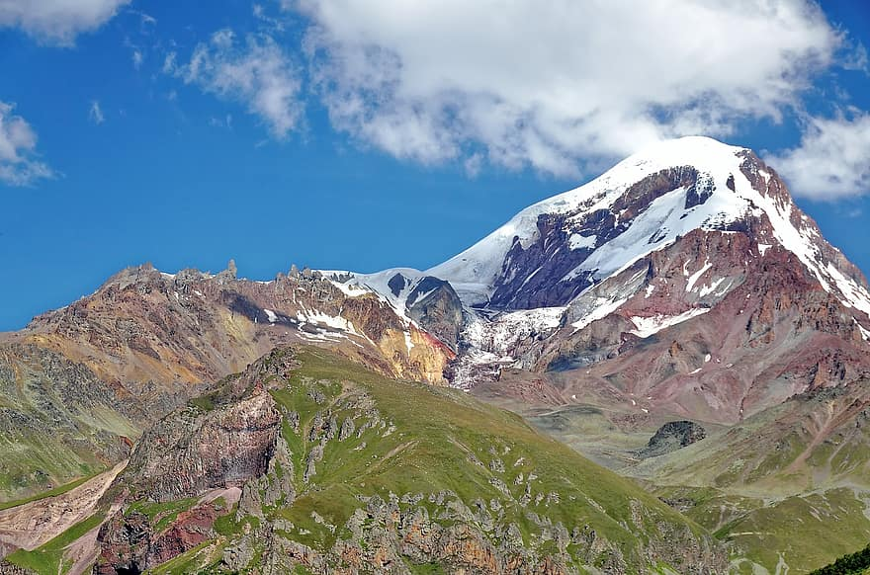

Slide 9
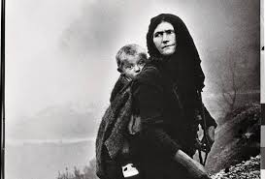

Slide 10
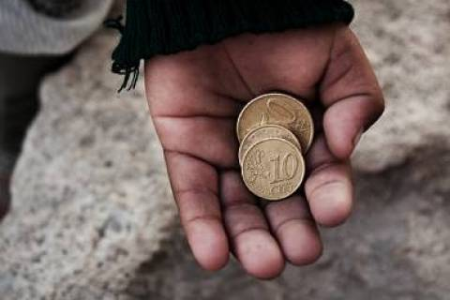

Slide 11
Σύγκριση της Ελλάδας του δασκάλου και της πραγματικής Ελλάδας
Εικόνα της εξιδανικευμένης Ελλάδας, όπως την παρουσίαζε ο δάσκαλος
Εικόνα της σύγχρονης κοινωνίας στην Ελλάδα – σύγχρονη πραγματικότητα
➢ Σαν βότσαλα γυαλιστερά μεγάλης θάλασσας εικόνα ελληνικού τοπίου – ομορφιά της θάλασσας γλώσσα απαλή, όμορφη, ονειρική ➢ Σαν ποδοβολητό του αλόγου ενός ανίκητου στρατηλάτη ένδοξο ιστορικό παρελθόν της Ελλάδας – παράδειγμα ο Μ. Αλέξανδρος γλώσσα δυναμική, επιβλητική, ένδοξη
➢ Σαν τα κέρματα στην τσέπη, ρατσιστική συμπεριφορά, ταπείνωση που εισπράττει συνεχώς σκληρός, καθημερινός αγώνας επιβίωσης - περιφρονητική ➢ Σαν τούτο εδώ το βουητό της σκάρας που όλο ανεβάζει το θερμό ατμό δύσκολες συνθήκες διαβίωσης, απαράδεκτες για ένα μικρό παιδί

Slide 12
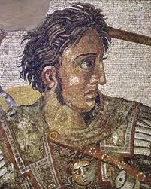

Slide 13
